Slide 1

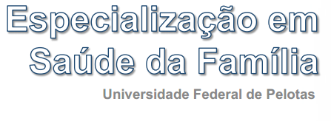
Melhoria na atenção à Saúde Bucal em crianças de 0 a 5 anos de idade na área de abrangência da ESF Santin – Serafina Corrêa/RS
Aluna: Elís Tamires Karlinski
Orientadora: Vera Lúcia Q. Guidolin
Co-orientadora: Ana Celina de Souza

Slide 2

Introdução
Foco principal da Equipe de Saúde da Família
promoção e prevenção de saúde
Necessidade de atividades preventivas desde a infância
EaD – UFPel

Slide 3
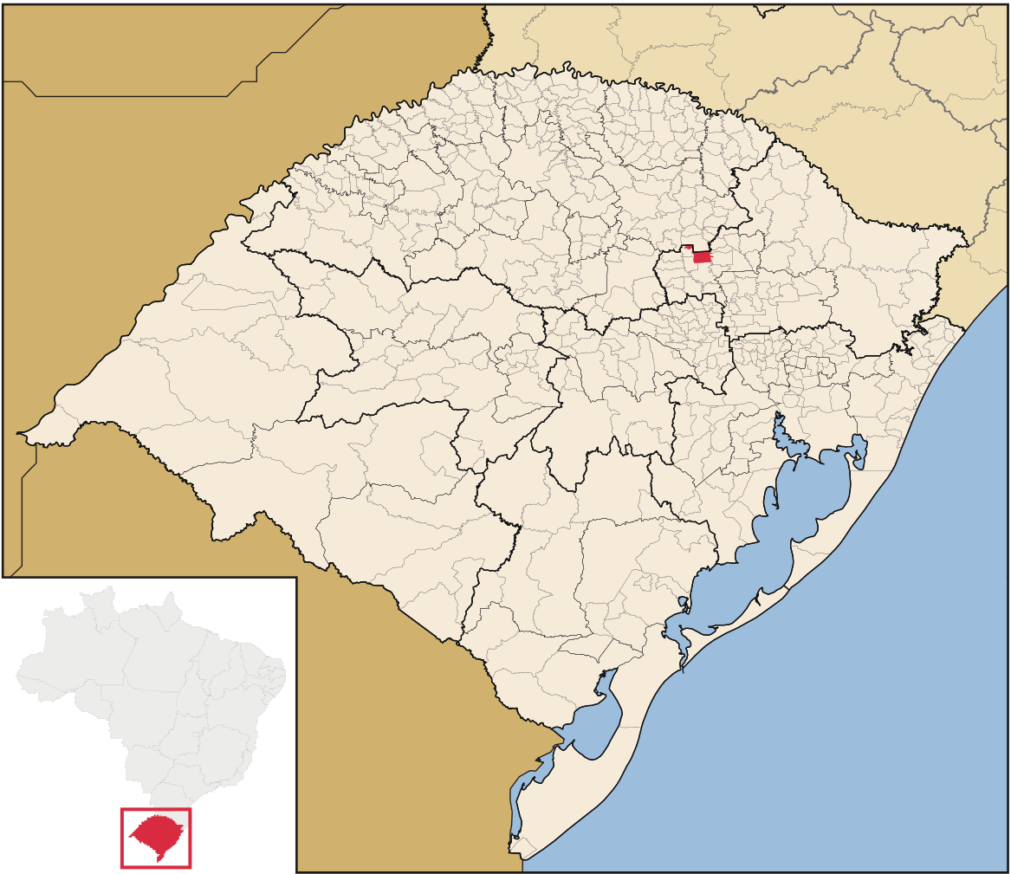
Serafina Corrêa/RS
-14.253 habitantes (censo 2010)
-2 ESF – Santin e Gramadinho
-2 ESF em implantação – Planalto e Aparecida
-1 UBS central
-1 UBS rural

Slide 4
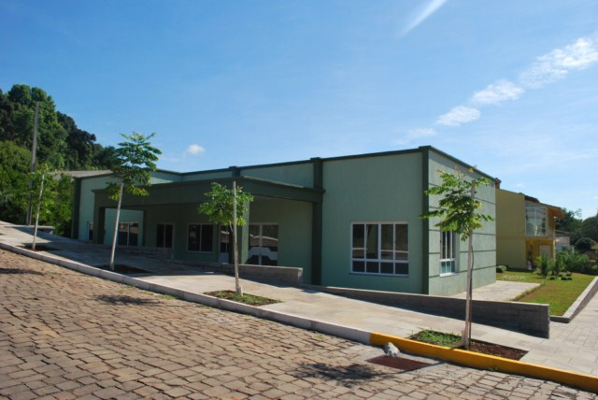
ESF Santin
Cuidar da criança para que ela possa ser um adulto saudável é a nossa meta!
EaD – UFPel

Slide 5
Objetivo Geral
Melhorar a atenção à Saúde Bucal em crianças em idade pré-escolar (0 a 5 anos de idade) da área de abrangência da ESF Santin na cidade de Serafina Corrêa/RS.
EaD – UFPel

Slide 6
Objetivos específicos
Ampliar a cobertura da atenção a saúde bucal;
Melhorar a adesão ao atendimento em saúde bucal;
Melhorar a qualidade do atendimento em saúde bucal da criança;
Melhorar o registro das informações;
EaD – UFPel

Slide 7
Objetivos específicos
Mapear as crianças da área de abrangência com risco para problemas de saúde bucal;
Promover a saúde bucal;
Realizar ações de promoção à saúde e prevenção de doenças bucais nas famílias das crianças.
EaD – UFPel

Slide 8
Metas
1. Ampliar a cobertura de primeira consulta odontológica para 70% das crianças de zero a 5 anos de idade.
2. Captar 70% das crianças da área de abrangência sem atenção à saúde bucal na Unidade Básica de Saúde (UBS) ou em outro serviço.
3. Realizar visita domiciliar em 100% de crianças acamadas ou com problemas de mobilidade física.
4. Fazer busca ativa de 50% das crianças faltosas às consultas.
EaD – UFPel

Slide 9
Metas
5. Fazer capacitação de 100% dos profissionais da equipe para o atendimento integral em saúde da criança.
6. Realizar exame bucal adequado em 70% das crianças cadastradas.
7. Realizar escovação dental supervisionada em 80% das crianças cadastradas.
8. Concluir o tratamento de 80% das crianças cadastradas.
EaD – UFPel

Slide 10
Metas
9. Manter registro atualizado em planilha e/ou prontuário de 70% das crianças cadastradas na UBS.
10. Identificar e acompanhar 70% das crianças com acúmulo de fatores de risco em saúde bucal.
11. Garantir exame clínico de rastreamento para cárie dentária em 70% das crianças cadastradas no programa.
12. Dar orientações sobre higiene bucal, etiologia e prevenção da cárie para 70% dos responsáveis das crianças e para 70% das crianças a partir de 4 anos de idade.

Slide 11
Metas
13. Dar orientações sobre hábitos de sucção nutritiva e não nutritiva e prevenção de oclusopatias para 70% dos responsáveis de crianças.
14. Dar orientações nutricionais para 70% dos responsáveis e crianças a partir de 4 anos de idade.
15. Realizar ações de promoção à saúde e prevenção de doenças bucais em 70% das famílias das crianças .
EaD – UFPel

Slide 12
Metodologia
Confecção de ficha-espelho
EaD – UFPel

Slide 13
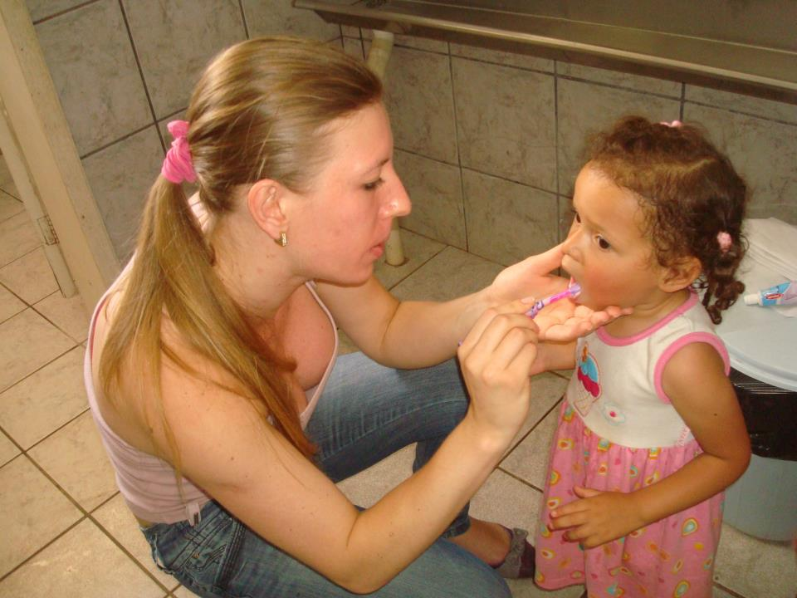
Metodologia
Escovação dental
individualizada
EaD – UFPel

Slide 14
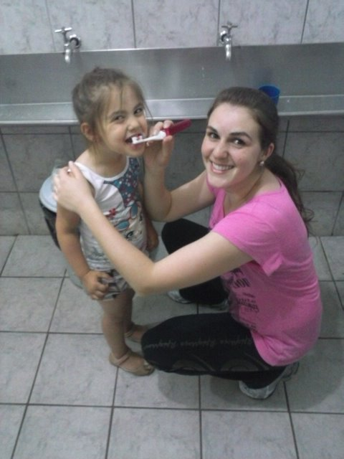
Metodologia
Escovação dental
individualizada
EaD – UFPel

Slide 15
Metodologia
Exame clínico das crianças;
Aviso aos pais da necessidade de tratamento;
Convite para palestra.
EaD – UFPel

Slide 16
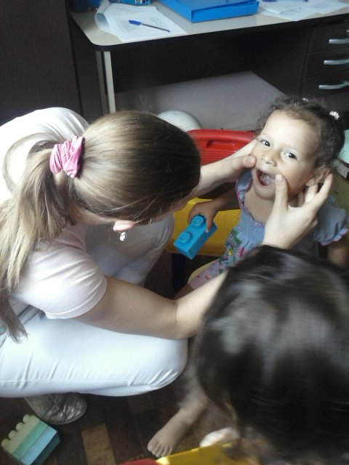
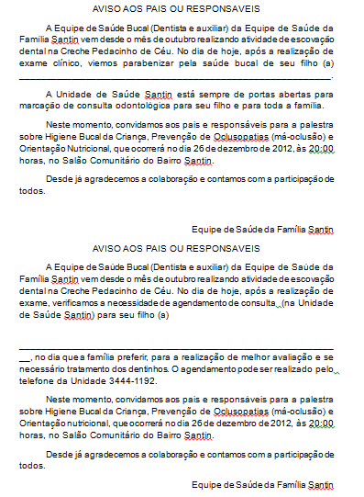
Metodologia

Slide 17
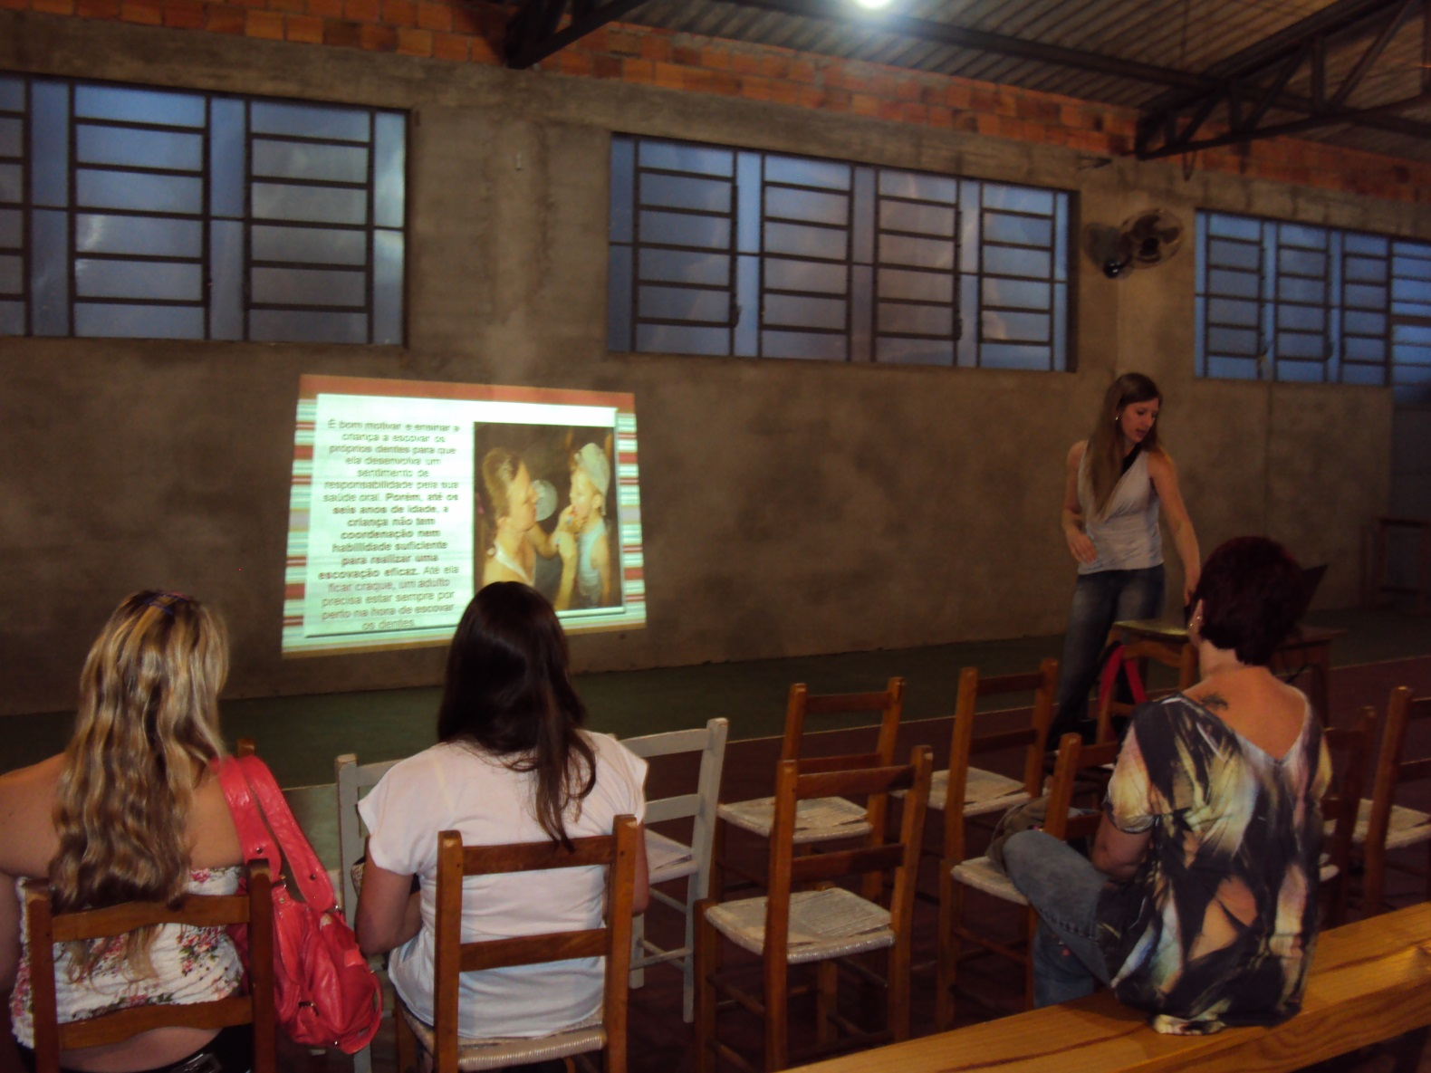
EaD – UFPel

Slide 18
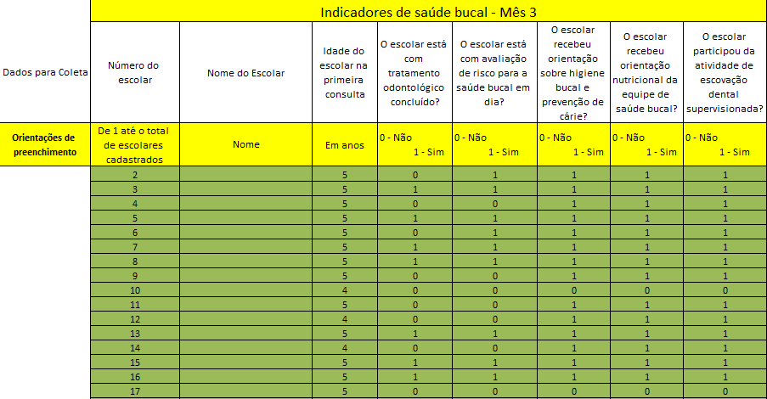
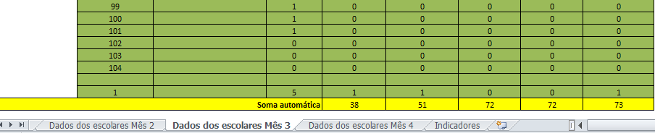
Planilha de coleta de dados

Slide 19
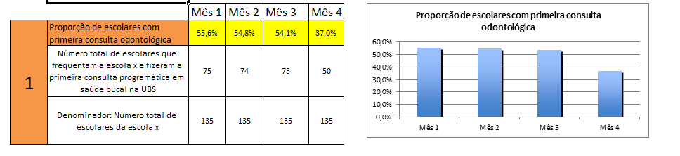
Resultados
Proporção de escolares com primeira consulta odontológica: 55,6%.
EaD – UFPel

Slide 20
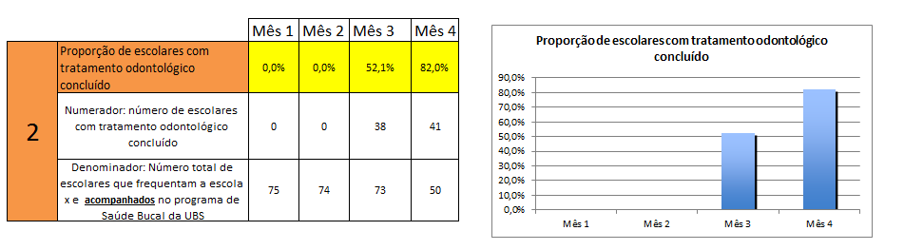
Resultados
Proporção de escolares com tratamento odontológico concluído: 82%.
EaD – UFPel

Slide 21
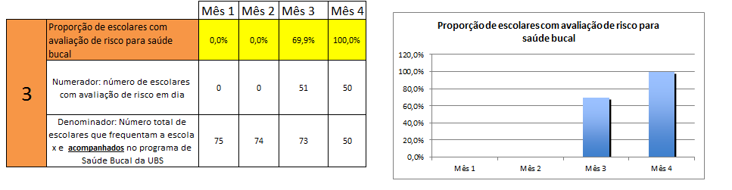
Resultados
Proporção de escolares com avaliação de risco para a saúde bucal: 100%.
EaD – UFPel

Slide 22
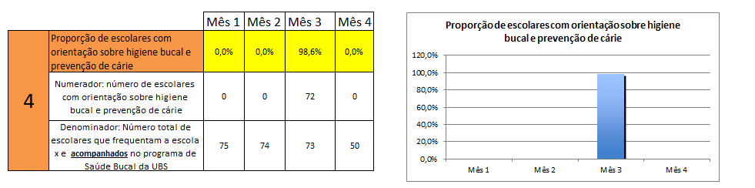
Resultados
Proporção de escolares com orientação sobre higiene bucal e prevenção de cárie: 98,6%.
EaD – UFPel

Slide 23
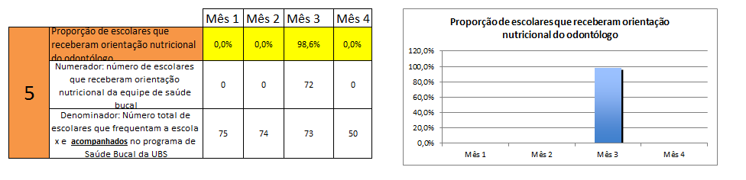
Resultados
Proporção de escolares que receberam orientação nutricional do odontólogo: 98,6%.
EaD – UFPel

Slide 24
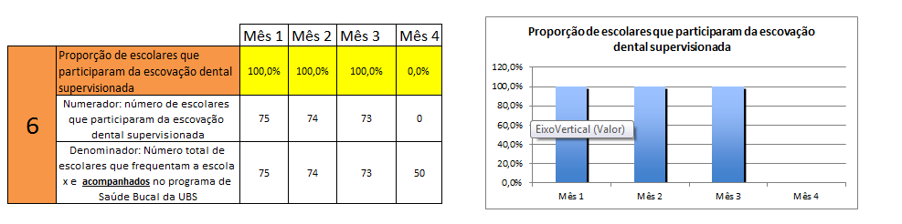
Resultados
Proporção de escolares que participaram da escovação dental supervisionada: 100%.
EaD – UFPel

Slide 25
Resultados
Proporção de crianças acamadas que receberam visita domiciliar: 100%.
Proporção de responsáveis que receberam orientações sobre saúde bucal.
EaD – UFPel

Slide 26
Discussão
Aprovação da atividade pelas crianças;
Impacto positivo dos pais;
Facilidade de tratamento das crianças;
Incorporação da intervenção ao serviço.
EaD – UFPel

Slide 27
Reflexão crítica sobre o processo pessoal de aprendizagem e implementação da intervenção
Expectativas e anseios;
Planejamento e um cronograma;
Colaboração da Equipe de Saúde da Família, da diretora da creche, das professoras, atendentes e da nutricionista;
Crianças adoraram o trabalho.
EaD – UFPel

Slide 28
Reflexão crítica sobre o processo pessoal de aprendizagem e implementação da intervenção
A experiência agregada com a intervenção em crianças de zero a cinco anos de idade;
Já estamos realizando a atividade na creche neste ano;
Propulsão para o início da realização de uma atividade, que agora será rotineira no dia-a-dia do trabalho da ESF.
EaD – UFPel

Slide 29
Reflexão crítica sobre o processo pessoal de aprendizagem e implementação da intervenção
Precisamos trabalhar em conjunto: equipe de saúde, escola, família;
Importância que um trabalho preventivo tem para desenvolver o hábito;
O caráter lúdico é imprescindível quando tratamos de crianças;
É possível tirar do papel uma ideia e executá-la.
EaD – UFPel

Slide 30
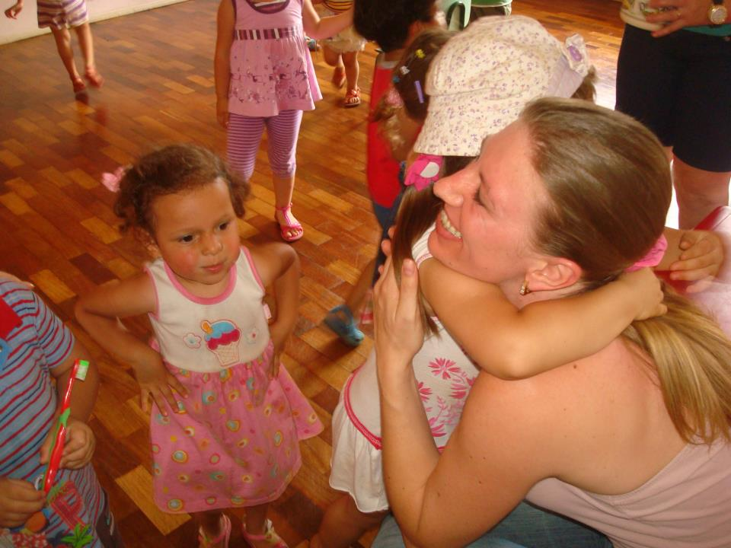
Introdução
EaD – UFPel

Slide 31
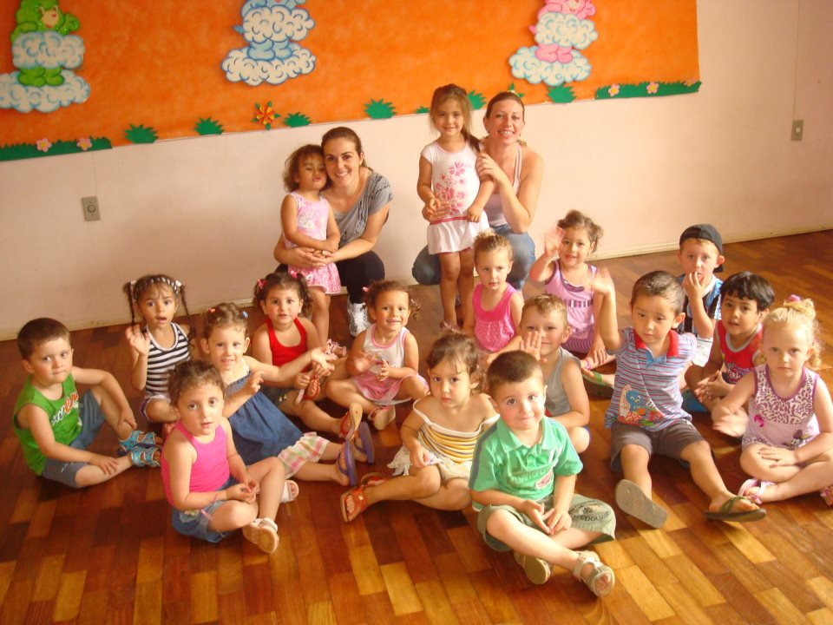

Slide 32
“Pouca coisa é necessária para transformar inteiramente
uma vida: amor no coração e sorriso nos lábios.”
Martin Luther King

